Slide 1
Лексическая тема: «ПОСУДА».
МБДОУ детский сад № 302 комбинированного вида город Екатеринбург
Подготовила: воспитатель Легунец Елена Николаевна
декабрь 2016 год

Slide 2
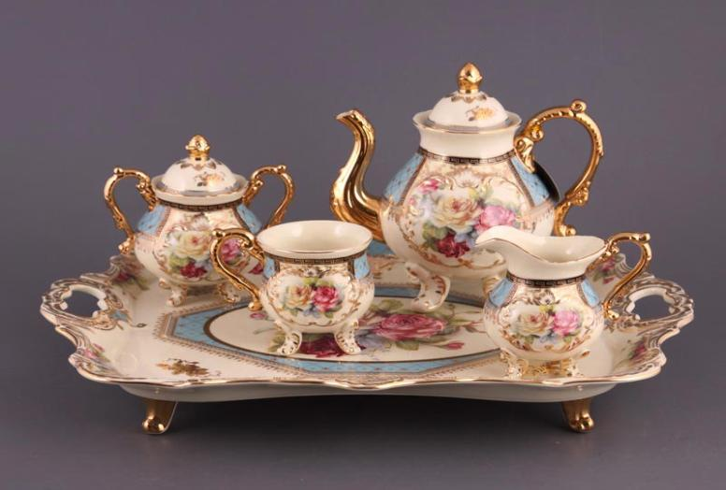
Виды посуды:
Чайная посуда:

Slide 3
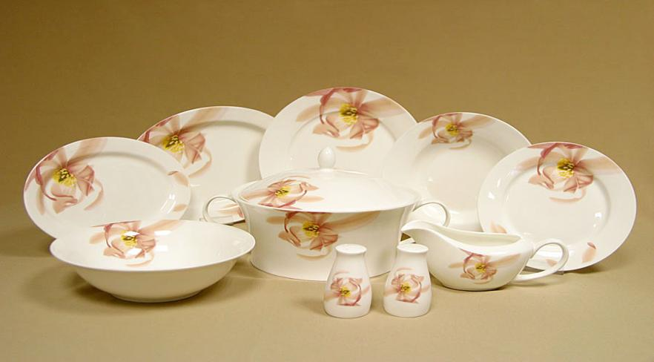
Виды посуды:
Столовая посуда:

Slide 4
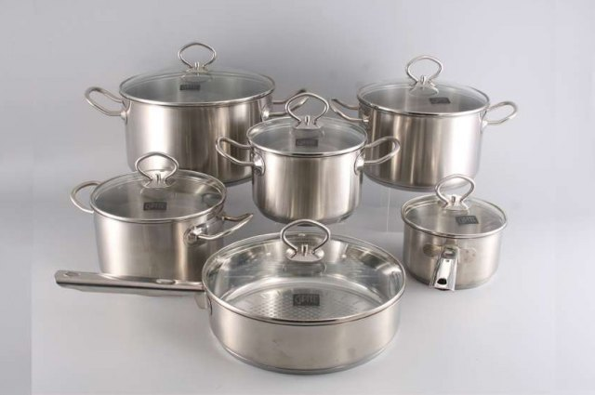
Виды посуды:
Кухонная посуда:

Slide 5
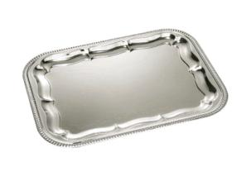
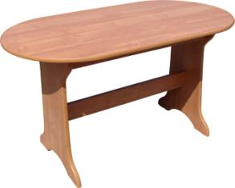
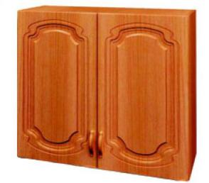
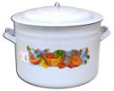
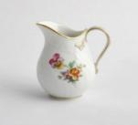
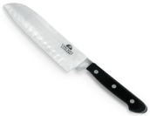
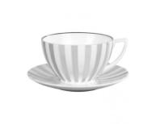
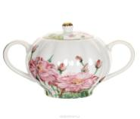
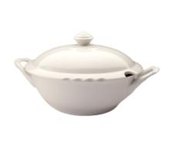
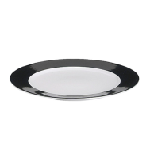
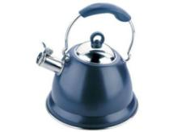
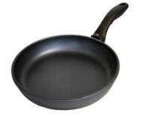
Поставь чайную посуду на поднос, столовую – на обеденный стол, кухонную – в шкафчик

Slide 6
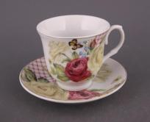
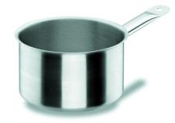
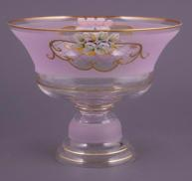
Из чего делают посуду?
Чашка из фарфора – какая?
(фарфоровая)
Ковш из металла –
(металлический)
Конфетница из стекла -
(стеклянная)

Slide 7
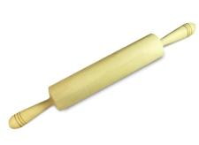
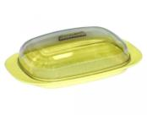
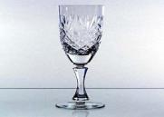
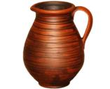
Из чего делают посуду?
Скалка из дерева –
(деревянная)
Маслёнка из пластмассы –
(пластмассовая)
Бокал из хрусталя –
(хрустальная)
Кувшин из глины -
(глиняный)

Slide 8
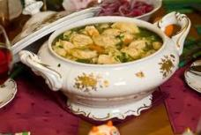
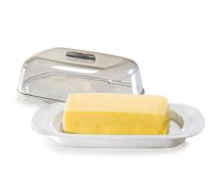
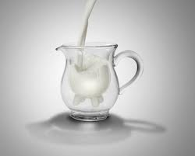
Закончи предложения
Суп нальём в
(супницу)
Масло положим в
(маслёнку)
Молоко нальём в
(молочник)

Slide 9
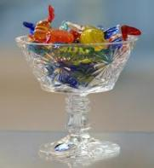
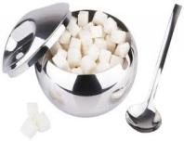
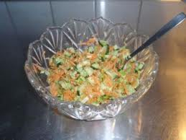
Закончи предложения
Конфеты положим в
(конфетницу)
Сахар положим в
(сахарницу)
Салат положим в
(салатник)

Slide 10
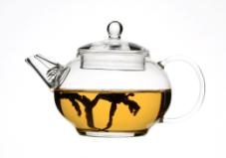
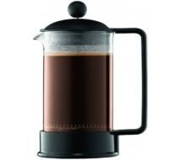
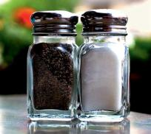
Закончи предложения
Чай нальём в
(чайник)
Кофе наливаем в
(кофейник)
Соль положим в
(солонку)
Перец положим в
(перечницу)

Slide 11
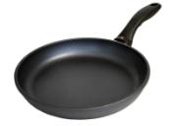
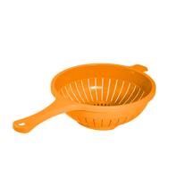
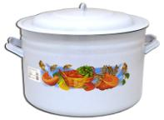
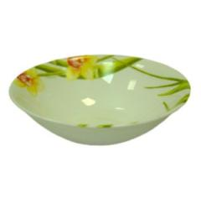
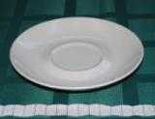
Скажи наоборот
тяжелая, а - ……
большая, а - …..
мелкое, а - …..

Slide 12
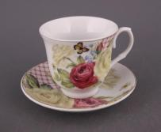
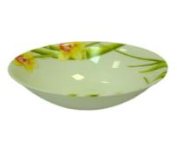
Сосчитай и назови:
Сколько чашек?
Сколько тарелок?

Slide 13
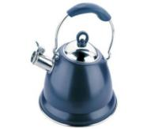
Сколько чайников?
Сколько ножей?

Slide 14
МОЛОДЕЦ!

Slide 15
Спасибо за внимание!

